Slide 2
Bazální stimulace
Denisa Macková, Natália Antalová, Ústav zdravotnických věd, LF MU Brno

Slide 3
Historie BS
Zakladatelem je Dr. Prof. Andreas Fröhlich
Společně se zdravotní sestrou, Prof. Christel Bienstein
Integrovali koncept BS do praxe

Slide 4
Indikace
U pacientů:
  V bezvědomí
  Na umělé plicní ventilaci
  Hemiplegických
  Dezorientovaných
  S Alzheimerovou chorobou
  S apalickým syndromem

Slide 5
Bazální Stimulace
  Redukuje závislost pacienta na ošetřovatelské péči
  Vede k lokomoci, komunikaci a vnímání
  Vychází z potřeb pacienta
  Maximálně zohledňuje jeho životní návyky a zvyky
  Nevyžaduje nadstandardní pomůcky a přístroje

Slide 6
Základní prvky BS
  Pohyb
  Vnímání
  Komunikace

Slide 7
Desatero BS
  Přivítejte se a rozlučte s pacientem pokud možno vždy stejnými slovy
  Při oslovení se ho vždy dotkněte na stejném místě
  Hovořte zřetelně, jasně a ne příliš rychle
  Nezvyšujte hlas, mluvte přirozeným tónem
  Dbejte, aby tón vašeho hlasu, vaše mimika a gestikulace odpovídaly významu
  Při rozhovoru s pacientem používejte takovou formu komunikace, na kterou byl zvyklý

Slide 8
Desatero BS
  Nepoužívejte v řeči zdrobněliny
  Nehovořte s více osobami najednou
  Při komunikaci s pacientem se pokuste redukovat rušivý zvuk okolního prostředí
  Umožněte pacientovi reagovat na vaše slova

Slide 9
Iniciální dotek
  V životě člověka mají doteky různé role, což jim přikládá obrovský význam
  V dětství slouží k poznávání okolního světa, v pozdějším věku jsou využívány v mezilidské komunikaci
  Formou komunikace
  Dává klientovi jasně najevo, kdy péče začíná a končí
  Volíme na základě autobiografické anamnézy

Slide 10
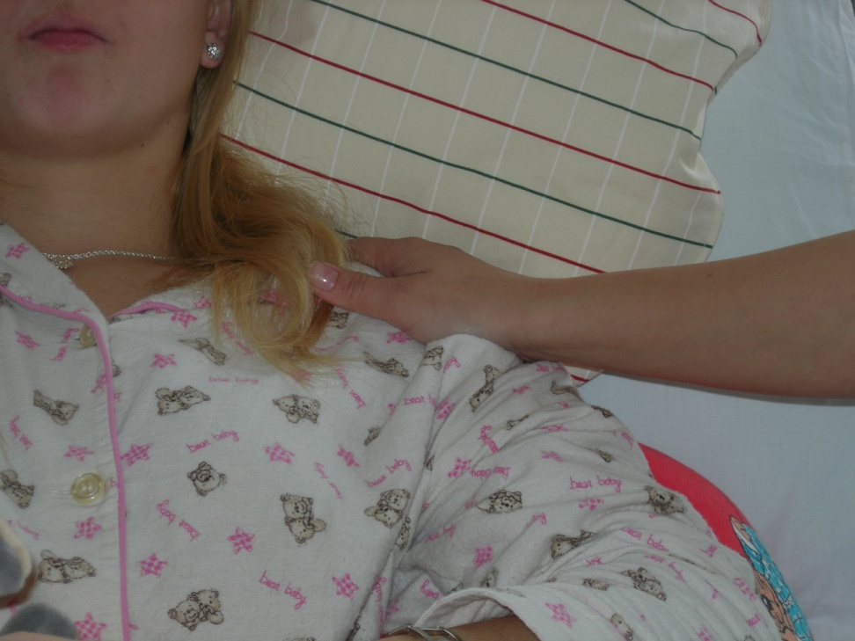
Vhodná místa pro iniciální dotek
rameno
paže
ruka

Slide 11
Bazální stimulace rozlišuje
Základní prvky:
Somatická
Vestibulární
Vibrační
Nástavbové prvky:
Optická stimulace
Auditivní stimulace
Orální stimulace
Olfaktorická stimulace
Taktilně-haptická stimulace

Slide 12
Somatická stimulace
Základem je somatické vnímání, které nám poskytuje vjemy z povrchu těla a vnitřního prostředí organismu
Zprostředkovatelem je dotek
Její druhy:
Celková koupel zklidňující
Celková koupel osvěžující
Celková bazálně stimulující koupel dle Bobatha
Rozvíjející koupel
Masáž stimulující dýchání

Slide 13
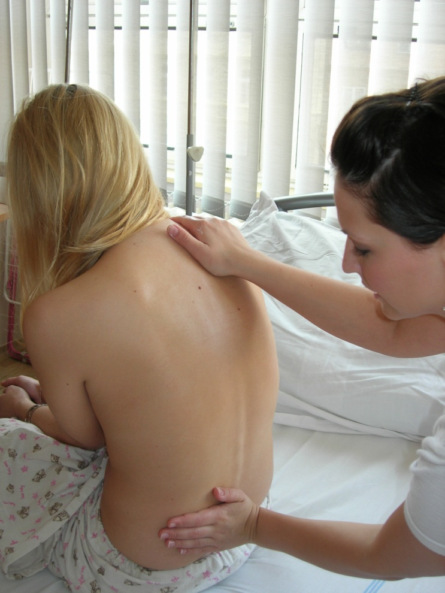
Masáž stimulující dýchání
cílem je pomoci nemocným s povrchním, nepravidelným či zrychleným dýcháním, aby se jejich dech prohloubil, zklidnil a probíhal pravidelně
To jim umožní začít vnímat okolní podněty

Slide 14
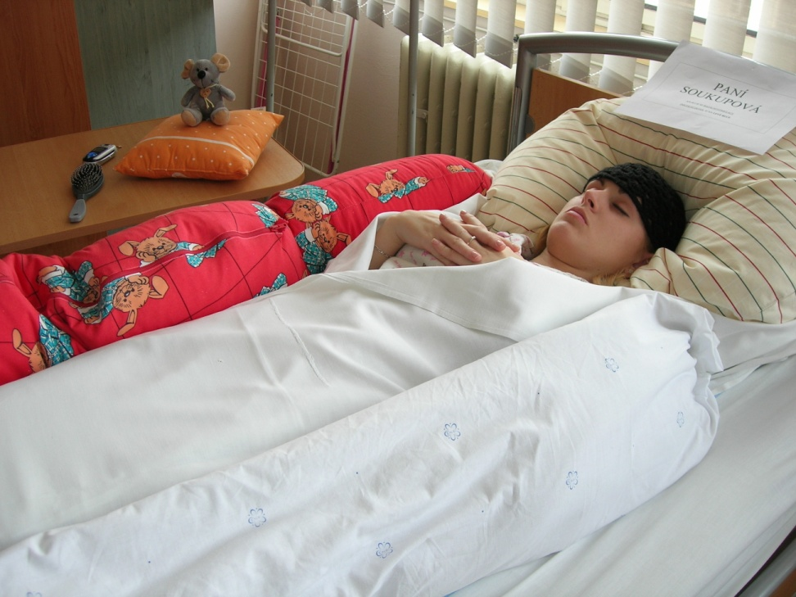
Poloha mumie
cílem je umožnit pacientovi vnímat své tělo, jeho hranice a poskytnout mu prostřednictvím této polohy dostatek vjemů ze svého vlastního těla
poloha je vhodná u neklidných pacientů, zmatených, agresivních a imobilních

Slide 15
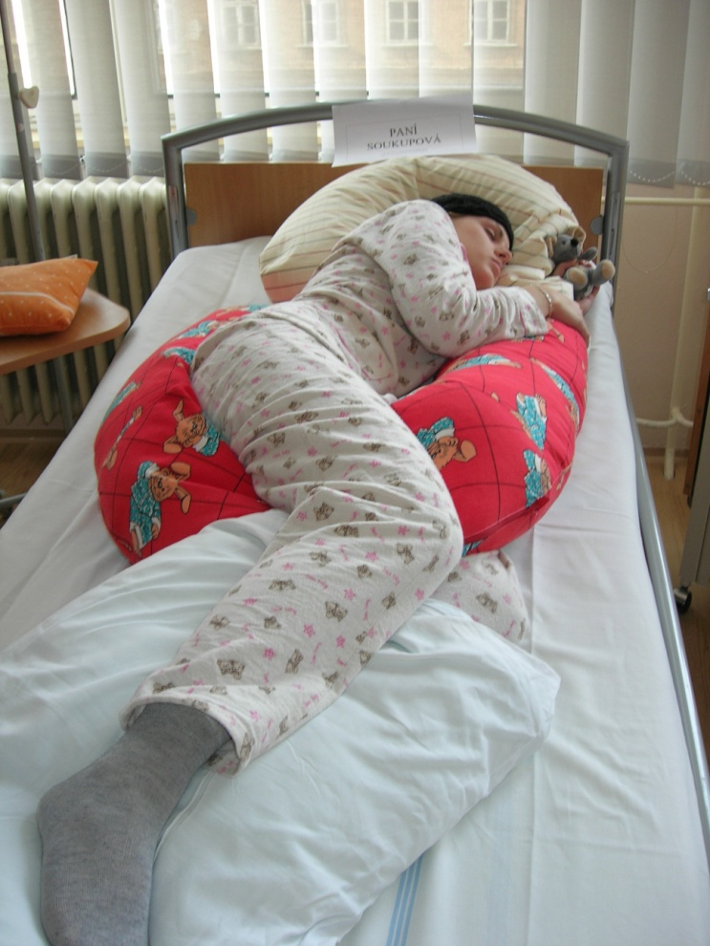
Poloha hnízdo
Slouží k odpočinku, navození příjemné atmosféry a pocitu jistoty
Je to oblíbená poloha
Indikuje se ve fázi odpočinku, v noci, po zklidňující koupeli, vyšetřeních, k navození libého pocitu pocitu

Slide 16
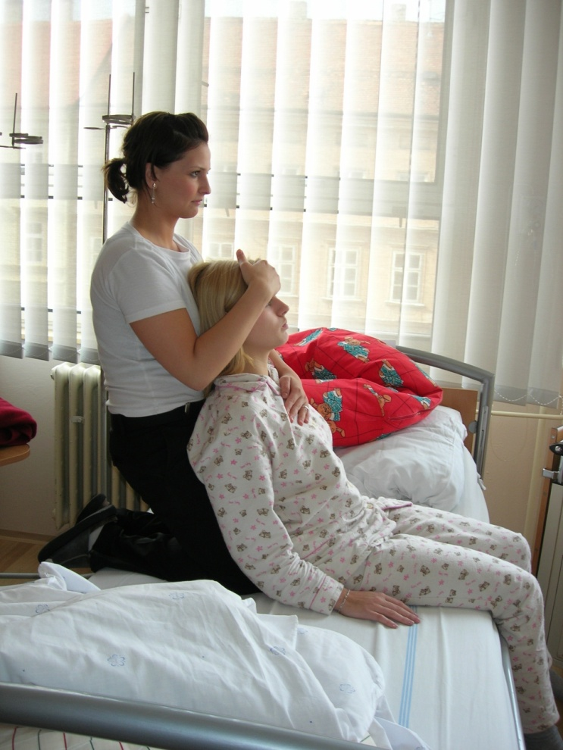
Vestibulární stimulace
Umožňuje díky cíleným pohybům endolymfy podporu rovnovážného ústrojí, prostorovou orientaci a vnímání pohybu
V případech s rozvíjející se spasticitou, ve vigilním kómatu, s omezenou možností pohybu a u imobilních pacientů

Slide 17
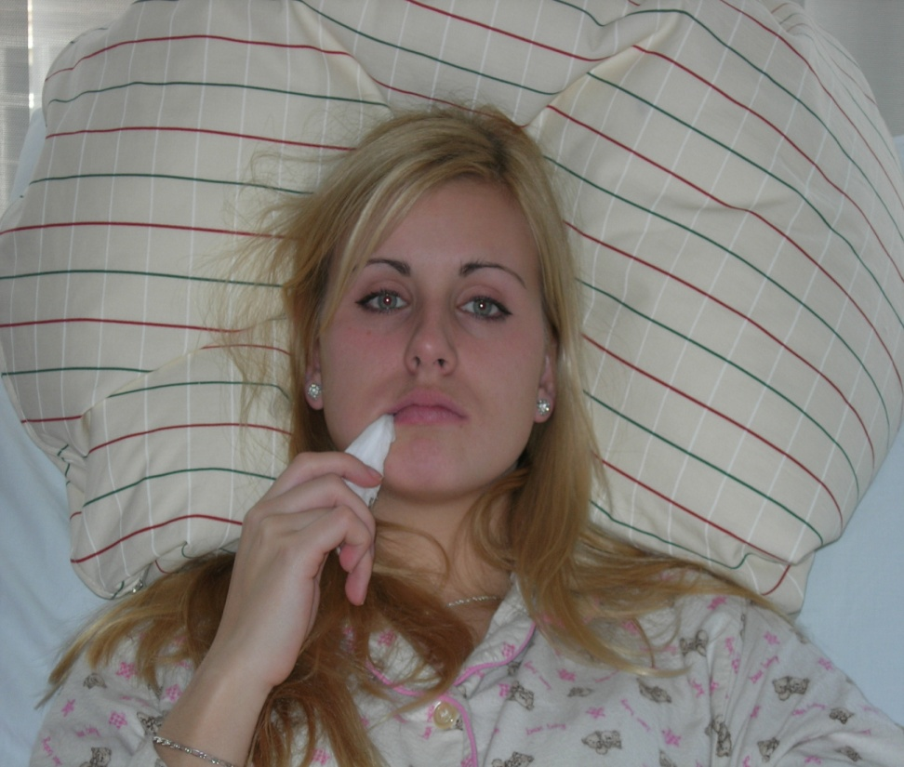
Orální stimulace
Ústa nám pomáhají zjistit chuť, vůni a konzistenci jídla
Pacientovi nabízíme potraviny, které měl rád a na které byl zvyklý

Slide 18
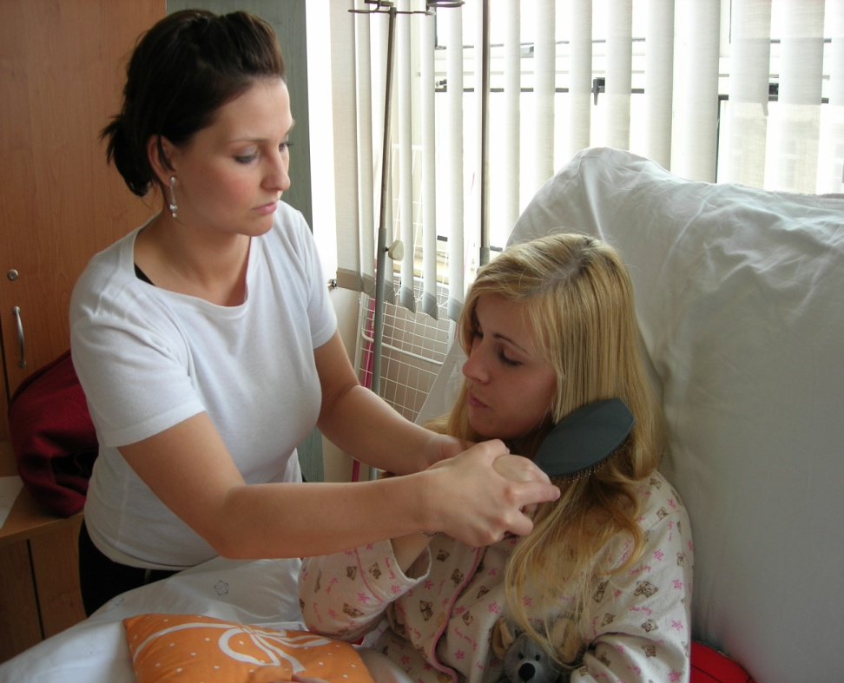
Taktilně-Haptická stimulace
Schopnost lidské ruky rozpoznávat předměty
Používáme oblíbené předměty nebo pomůcky, se kterými pacient pracoval

Slide 19
Literatura a zdroje
Friedlová, K.: Bazální stimulace v základní ošetřovatelské péči. Praha, Grada 2007.
https://www.bazalni-stimulace.cz/o-bazalni-stimulaci/

Slide 20


